Slide 1

그룹프로젝트
발표보고서
디지털 마케팅과 핵심 전략 컨텐츠에 대한 보고서
본 프로젝트를 통해 기업은 변화하는 디지털 시장 환경에 유연하게 대응할 수 있는 능력을 갖추게 될 것입니다.
라라나 마케팅 1팀 이수진
www.reallygreatsite.com
+123-456-7890

Slide 2
TABLE OF CONTENTS
목차보기
01
02
03
프로젝트 개요
프로젝트 목적
시장 분석 보고
타이틀을 설명해 줄 수 있는 문장을 입력해주세요.
타이틀을 설명해 줄 수 있는 문장을 입력해주세요.
타이틀을 설명해 줄 수 있는 문장을 입력해주세요.
04
05
06
세부 진행 일정
핵심 전략
계획 및 발전방향
타이틀을 설명해 줄 수 있는 문장을 입력해주세요.
타이틀을 설명해 줄 수 있는 문장을 입력해주세요.
타이틀을 설명해 줄 수 있는 문장을 입력해주세요.

Slide 3


CONTENTS TITLE
프로젝트 개요
프로젝트 배경
[클라이언트사]는 기존 브랜드 인지도는 확보했으나, 타겟 고객(예: 20–30대 직장인, 온라인 커머스 이용자 등)과의 감성적 연결이 약화되어 있습니다. 디지털 환경이 빠르게 변화함에 따라 참여 유도형(Participatory)·공유 유발형(Shareable) 콘텐츠가 중요해졌으며, 오프라인 체험을 통해 고객 경험을 강화하려는 니즈가 높아졌습니다.
TEAM
PROJECT
캠페인 콘셉트
고객의 일상 속에서 작은 접점을 통해 브랜드 가치를 느끼도록, 디지털 퍼포먼스(광고·콘텐츠)와 오프라인 체험(팝업 이벤트·체험 부스)을 유기적으로 결합한다.

Slide 4


CONTENTS TITLE
타겟 고객 분석
1차 타겟 (핵심 고객층)
2차 타겟 (잠재 고객층)
연령대: 25~34세
직업: 화이트칼라 직장인, 프리랜서
거주 지역: 수도권 및 주요 광역시
관심사: 라이프스타일 트렌드, SNS 활용, 경험 공유
연령대: 35~45세
직업: 중견직장인, 자영업자
거주 지역: 수도권 및 주요 광역시
관심사: 실용적 소비, 가성비·가심비 추구
1차 타겟은 “공유할 만한 경험”을 원함. SNS에 인증·리뷰할 수 있는 이벤트가 효과적
2차 타겟은 “믿을 수 있는 정보”가 필요. 오프라인 체험 후 후기를 남길 가능성이 높음
인사이트 도출

Slide 5


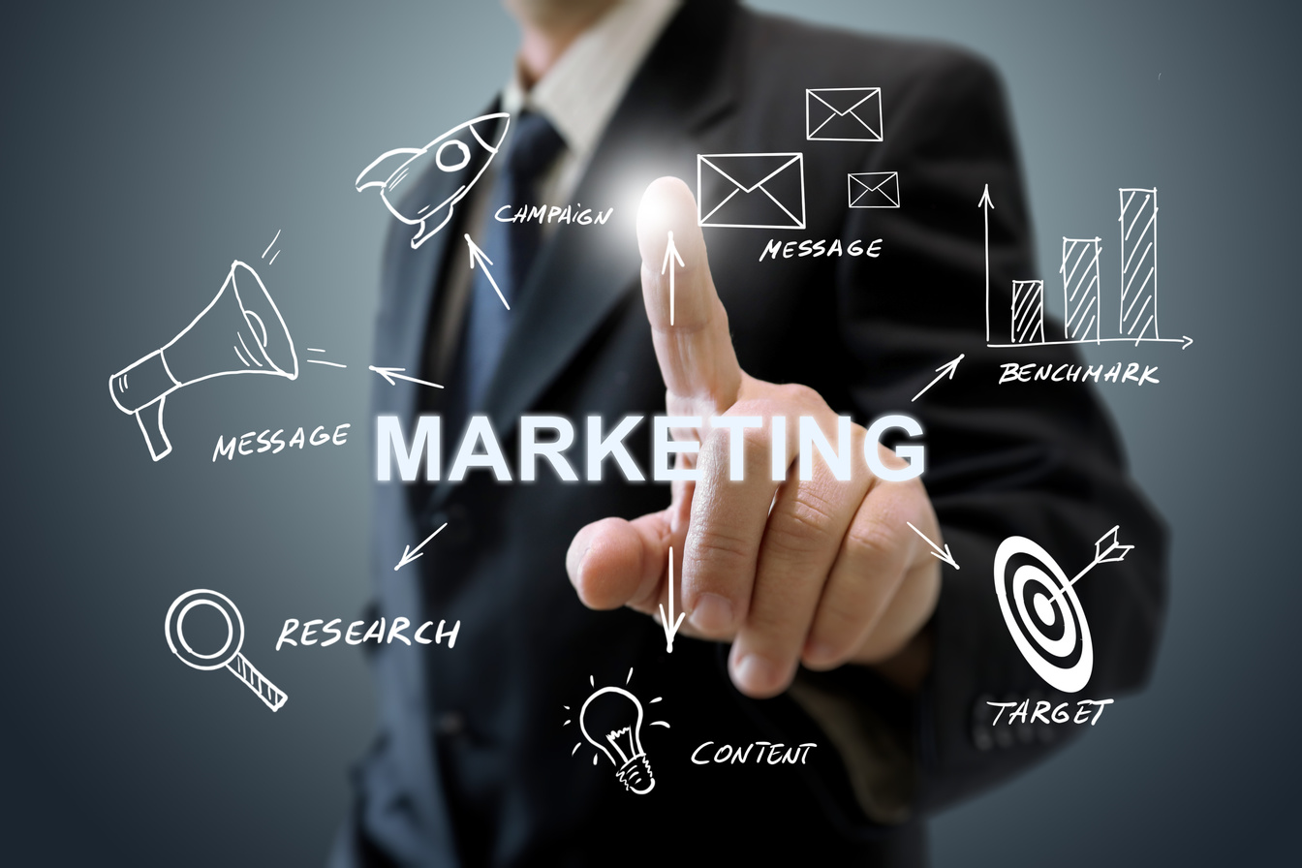
CONTENTS TITLE
광고 및 프로모션 전략
디지털 맞춤형 광고
전략적 제휴 프로모션
바이럴 마케팅
소비자의 온라인 활동 데이터를 분석하여
타겟 고객의 특성과 관심사에 맞춘
디지털 광고를 집행합니다.
공동 프로모션 이벤트를 기획함으로써
신규 고객 유입을 촉진하고, 양사 브랜드의 시장 지위를 동시에 강화합니다.
브랜드의 핵심 메시지를 자연스럽고
효과적으로 확산하여 자발적인
고객 참여와 공유를 유도합니다.

Slide 6
CONTENTS TITLE
캠페인 전략 방향
이번 캠페인은 ‘공감’을 핵심 키워드로 삼아, 소비자가 일상 속에서 경험하는 작고 소중한 순간마다 브랜드가 자연스럽게 함께 호흡하도록
기획되었습니다. 소비자가 느끼는 감정과 상황에 깊이 공감하고 그 안에서 브랜드의 가치를 발견할 수 있도록 하는 데 중점을 두었습니다.
단계 | 고객상태 | 콘텐츠목적 | 예시콘텐츠
인지 | 브랜드 처음 접함 | 관심유도 | 감성영상
고려 | 제품 탐색 중 | 신뢰 형성 | 후기 콘텐츠
구매 | 구매 직전 | 결심 강화 | 프로모션 배너

Slide 7




CONTENTS TITLE
기술적 접근
기술적 데이터 분석 및
인공지능 활용
소셜 미디어 및 디지털
캠페인 / 광고
고객 행동 분석, 시장 트렌드 예측, 개인화 마케팅 등 다양한 영역에서 데이터를 활용합니다.
프로모션, 할인 이벤트, 그리고 충성 고객 프로그램 등을 통해 이 목표를 실현할 수 있습니다.
마케팅 자동화 및 CRM
시스템 서비스 활용
고객들과의 상호작용 및
참여 증대
고객 데이터를 분석하여 더 정교한 시장 세분화를 수행하고, 전략개발을 목표로 합니다.
브랜드에 대한 긍정적인 경험을 제공하고, 고객 충성도를 높이는 것을 목표로 합니다.

Slide 8




CONTENTS TITLE
팀 구성원 소개
팀장
팀원
팀원
팀원
이수진
이영철
김은미
강수진
프로젝트의 전반적인 방향 설정,
목표 달성을 위한 전략 수립
디지털 마케팅의 성과를 측정하기 위한 데이터 수집 및 분석
디지털 마케팅 캠페인에 사용할
콘텐츠 기획 및 제작
소셜 미디어 플랫폼을 활용한
마케팅 전략을 수립, 실행

Slide 9


CONTENTS TITLE
프로젝트 수행과정
프로젝트 계획
및 준비
실행 및
배포 작업
프로젝트의 전반적인 계획과 준비 작업을 수행하는 단계입니다.
실시간으로 성과를 모니터링하고 필요할 경우 수정을 진행합니다.
01
02
03
04
콘텐츠 개발 및
디자인
최종 평가 및
피드백
광고 카피 작성, 그래픽 디자인, 동영상 제작, 웹사이트 및 랜딩 개발 등
KPI(핵심 성과 지표)를 분석하고,
캠페인의 성공 여부를 판단합니다.

Slide 10
경청해주셔서
감사합니다!
디지털 마케팅과 핵심 전략 컨텐츠에 대한 보고서
본 프로젝트에 문의하실 점이 있으시면 언제든 연락 부탁드립니다.
라라나 마케팅 1팀 이수진
www.reallygreatsite.com
+123-456-7890

